Slide 1

Что такое суффикс?
Суффикс – значимая часть слова, которая находится после корня и обычно служит для образования новых слов.

Slide 2
Суффиксы –ЧИК- И –ЩИК- со значением профессий прошлого и настоящего

Slide 3
Посмотрите на слова:
объездчик
прокатчик
грузчик
разносчик
перебежчик
обойщик
фонарщик
танцовщик
прицепщик
съёмщик
Что обозначает в этих словах –чик (щик)?
(Обозначает человека по профессии и роду занятий)

Slide 4
Словарь:
профессия

Slide 5


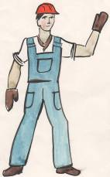


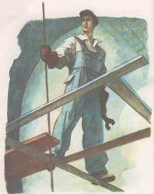



В мире профессий.

Slide 6
пулемётчик
докладчик
грузчик
разносчик
забойщик
пильщик
перебежчик
Когда пишется суффикс -чик

Slide 7
д
чик
ж
т
з
с
В остальных случаях –щик.

Slide 8
Прочитаем правило!
(учебник стр.102)
В суффиксе существительных –чик(-щик) после букв д-т, з-с, ж пишется буква ч.
В остальных случаях пишется буква щ.
Смазчик (смазать).
Каменщик (не на д-т, з-с, ж)

Slide 9
10
8
6
4
2
б
а
н
п
и
а
р
н
а
б
о
р
к
а
м
е
н
Лексический
диктант
б
е
т
о
н
щ
и
щ
и
с м а з
ч и к
9
щ
и
у ч ё т
ч и к
щ
и
7
п р о х о д
ч и к
5
щ
и
п о д н о с
ч и к
3
1
п е р е б е ж
ч и к

Slide 10

Пиарщик

Slide 11
Распределите слова в два столбика с –чик, -щик,
обозначая условия выбора изученной орфограммы.
(упр. 244)
чик
щик
извозчик
обходчик
резчик
аппаратчица
грузчик
разведчик
смазчик
перебежчик
укладчица
прессовщик
обрубщик
подборщица
съёмщик
формовщица

Slide 12
Поиграем в корректора.
щ
Барабанчики яростно колотили в барабаны.
Побывав у заказщиков, Саша зашел на минутку к сестре.
В Нижнем буфетчик рассчитал меня.
По колеблющимся мосткам сновали грузщики.
Рабочие передавали сменчикам станки.
Жестянчики работали на глазах всей улицы.
Резко сигналили шофёры, покрикивали возщики, сновали агенты, грузщики в форменных фуражках.
ч
ч
щ
щ
ч
ч

Slide 13
Поработаем с текстом
Главный и неиссякаемый источник языка – сам народ: крестьяне, паромщики, пасечники, корзинщики, лесные объездчики, у которых, что ни слово, то золото.
Вы услышите много удивительных рассказов от встречных паромщиков, перевозчиков, корзинщиков, рыбаков и охотников – от тех людей, чей труд связан с постоянным пребыванием среди природы.
Слушая эти рассказы, вы прикоснетесь к богатым источникам русского языка.
(по К. Паустовскому)

Slide 14
Поработаем с текстом
Главный и неиссякаемый источник языка – сам народ: крестьяне, паромщики, пасечники, корзинщики, лесные объездчики, у которых, что ни слово, то золото.
Вы услышите много удивительных рассказов от встречных паромщиков, перевозчиков, корзинщиков, рыбаков и охотников – от тех людей, чей труд связан с постоянным пребыванием среди природы.
Слушая эти рассказы, вы прикоснетесь к богатым источникам русского языка.
(по К. Паустовскому)

Slide 15
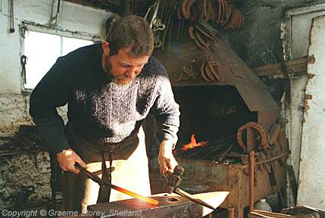
Лудильщик

Slide 16
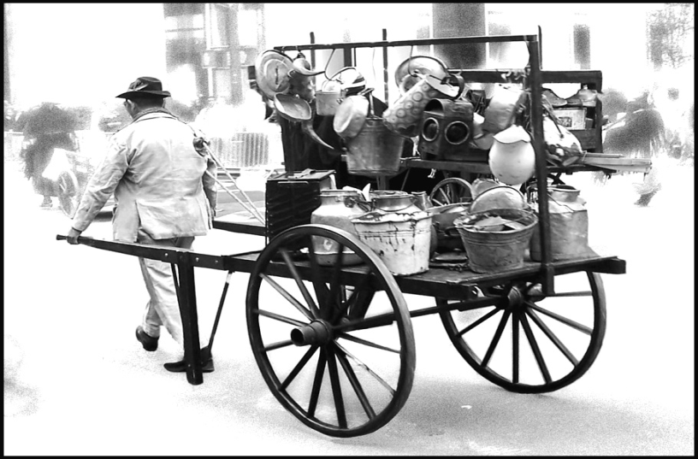
Старьевщик

Slide 17
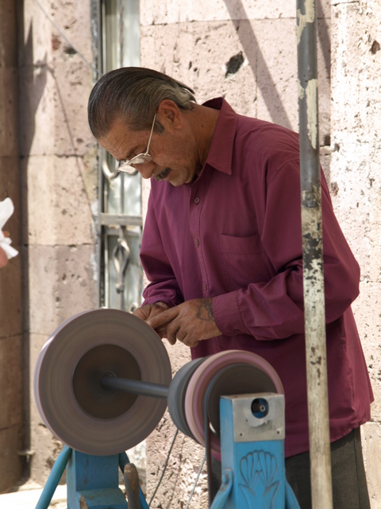
Точильщик

Slide 18
Домашнее задание:
1. Выучить орфограмму №33, письменно составить диалог, используя названия профессий с изученным правилом (к уроку русского языка).
2. Подготовить устно сообщение на тему: «Что это за профессии: приказчик, мальчик, фонарщик, извозчик?» (к уроку обществознания).

Slide 19

Спасибо за урок!

